Slide 1

Информационно-методическая поддержка деятельности библиотек: Интернет-ресурсы
Успенская С.В.,
руководитель ЦИБО
ГОАУ ЯО «Институт развития образования»

Slide 2
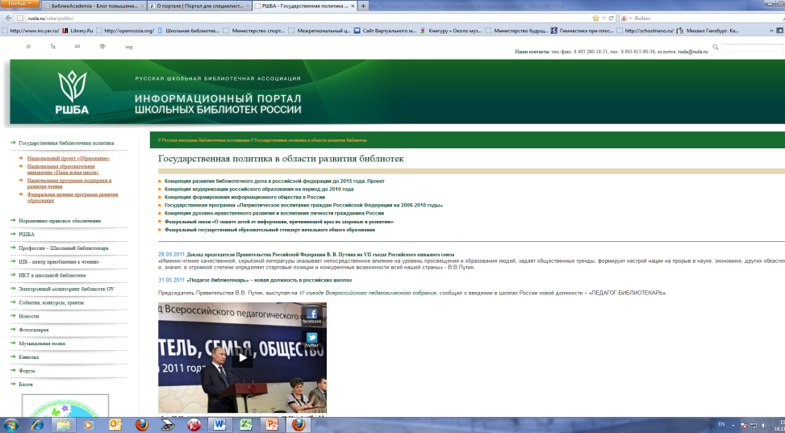
Русская школьная библиотечная ассоциация.
Информационный портал школьных библиотек России

Slide 3
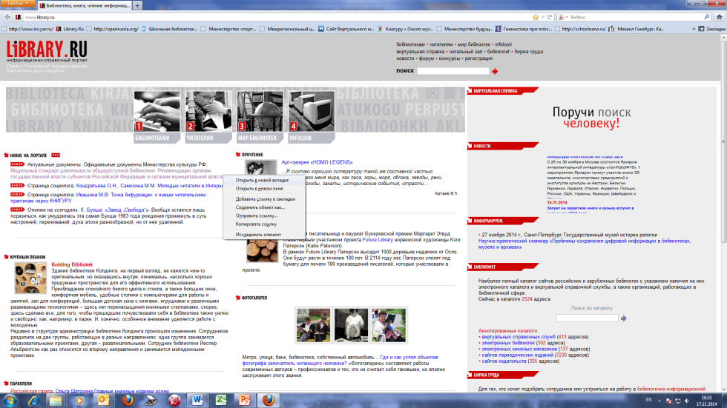
LIBRARY.RU
Информационно-справочный портал. Проект Российской государственной библиотеки для молодёжи

Slide 4
LIBRARY.RU
Разделы ресурса: библиотекам • читателям • мир библиотек • infolook • виртуальная справка • читальный зал • библиоnet • биржа труда • новости • форум • конкурсы •
Раздел «Библиотекам» содержит тематические подборки
1.1 Профессия – библиотекарь.
1.2 Кабинет библиотековедения. Стандарты для библиотекарей
1.3 Актуальные документы.
1.4 Библиотеки и авторское право.
1.5 Конференции, семинары, конкурсы.
1.6 Страница социолога
1.7 Рекомендуем.
1.8 Библиотеки и местное самоуправление.

Slide 5
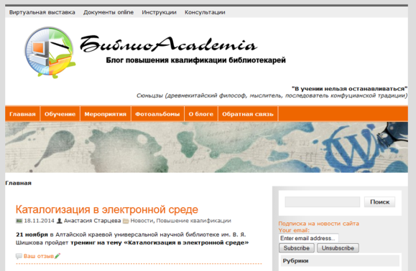
БиблиоAcademia
Блог повышения квалификации библиотекарей
http:///
В блоге публикуются лекции, инструкции в области информационных и коммуникационных технологий, даются рекомендации их применения в практике библиотек.
Блог ведут сотрудники АКУНБ: Маргарита Николаевна Потупчик, зам. директора по автоматизации, Анастасия Старцева, программист отдела автоматизации.

Slide 6
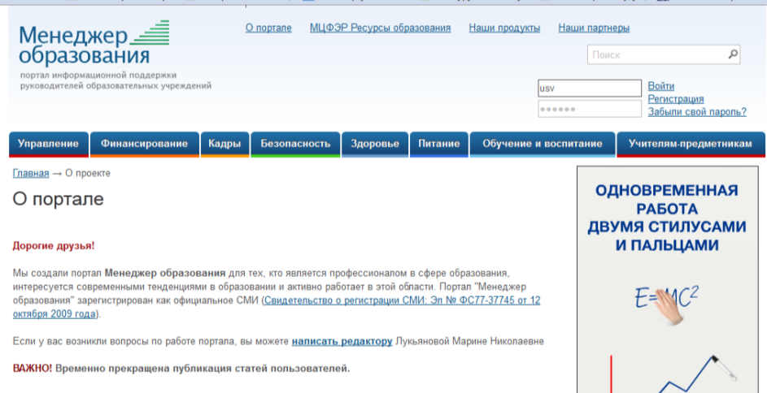
Менеджер образования
Портал информационной поддержки руководителей образовательных учреждений
http://www.library.ru/

Slide 7
Менеджер образования
Поиск по сайту: «школьная библиотека». Некоторые полезные материалы:
http://www.menobr.ru/news/8867/?sphrase_id=32603 26 апреля 2011 года состоялся веб-семинар "Федеральный закон "Об образовании в Российской Федерации" и школьные библиотеки"
http://www.menobr.ru/materials/165/4862/ Формирование и учет библиотечного фонда школы
http://www.menobr.ru/news/43079/ Книги учета школьных библиотек можно вести в электронном виде
http://www.menobr.ru/materials/370/4858/ Школьная библиотека: Заочная школа школьного библиотекаря
http://www.menobr.ru/materials/164/5688/ Методические рекомендации по составлению годового плана работы школьной библиотеки
http://www.menobr.ru/materials/727/18971/ Полезные интернет-сайты для библиотекарей
http://www.menobr.ru/materials/37/27480/ Введение должности «педагог-библиотекарь» в образовательных учреждениях
http://www.menobr.ru/materials/46/27469/ Аттестация педагога-библиотекаря (нормативные документы)
http://www.menobr.ru/materials/17/37080/ Виды информации, причиняющей вред здоровью и развитию детей
http://www.menobr.ru/products/533/ Законодательство в отношении школьных библиотек

Slide 8
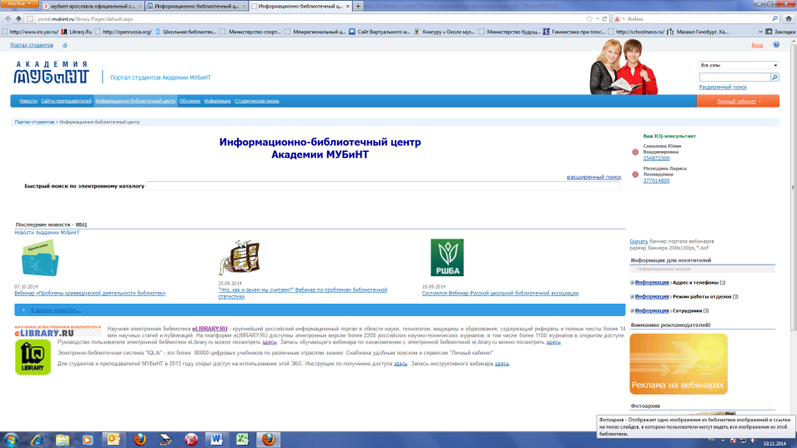
Информационно-библиотечный центр Академии МУБиНТ

Slide 9
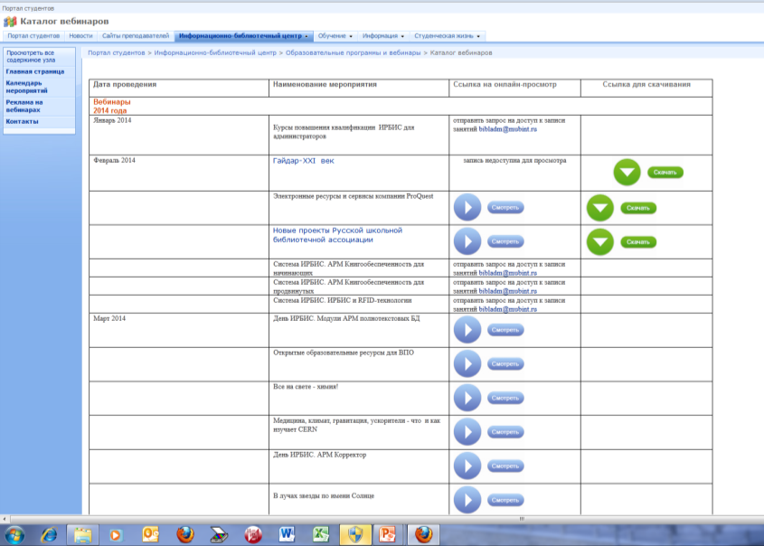
Портал вэбинаров

Slide 10
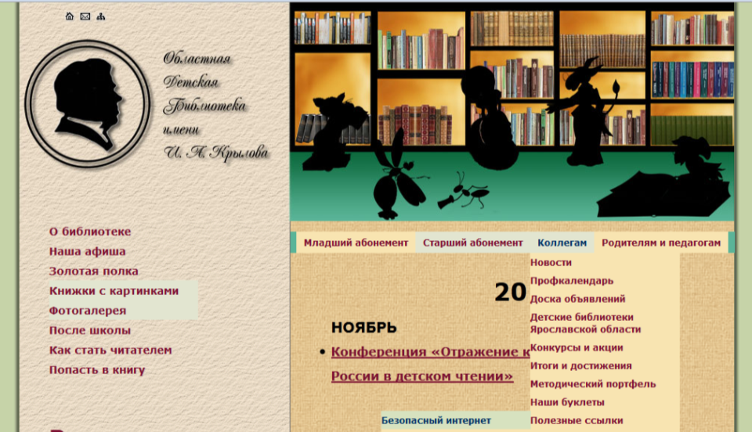
Областная детская библиотека им.И.А.Крылова

Slide 11
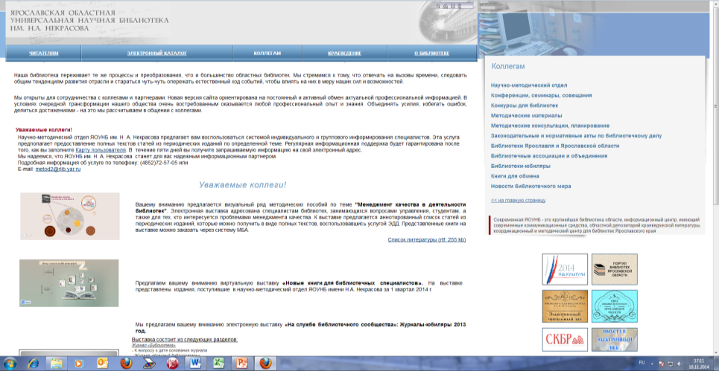
Ярославская областная универсальная научная библиотека им.Н.А.Некрасова

Slide 12
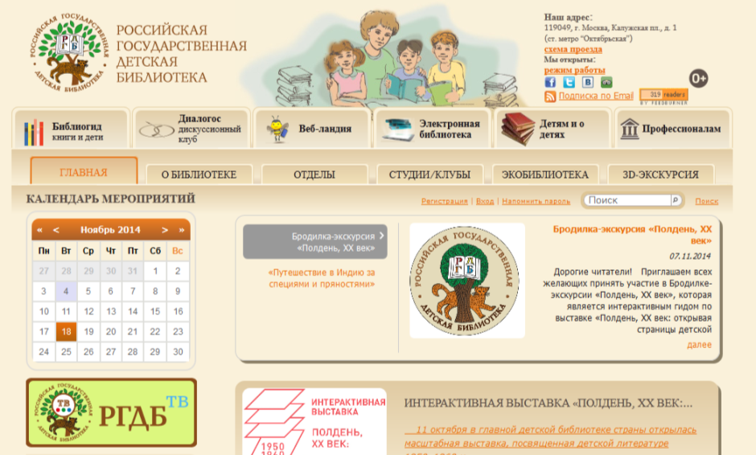
Российская государственная детская библиотека

Slide 13
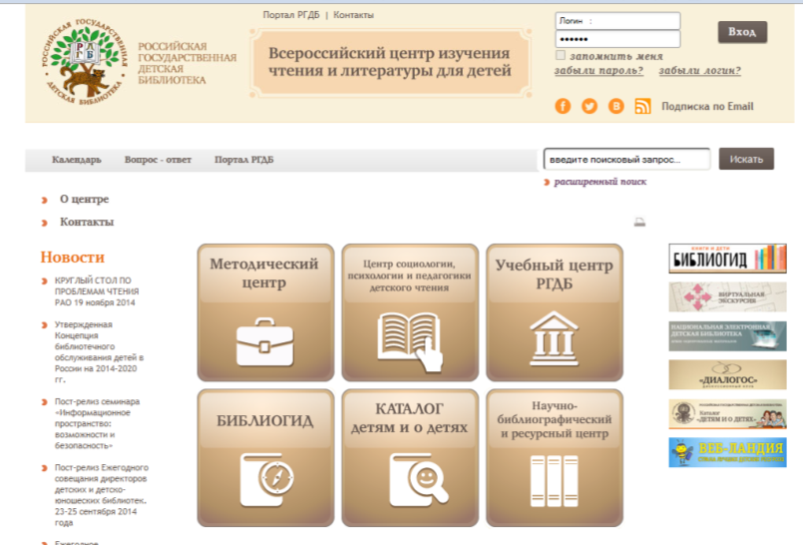
РГДБ. Професионалам

Slide 14
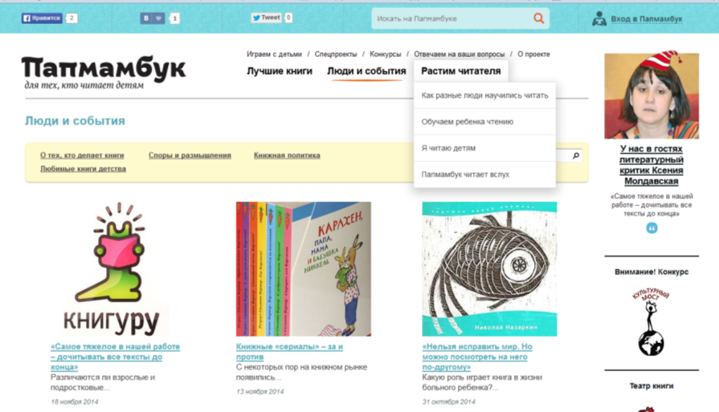
Папмамбук для тех, кто читает детям

Slide 15

Книгуру
Всероссийский конкурс на лучшее литературное произведение для детей и юношества
Изданные книги-финалисты Книгуру

Slide 16
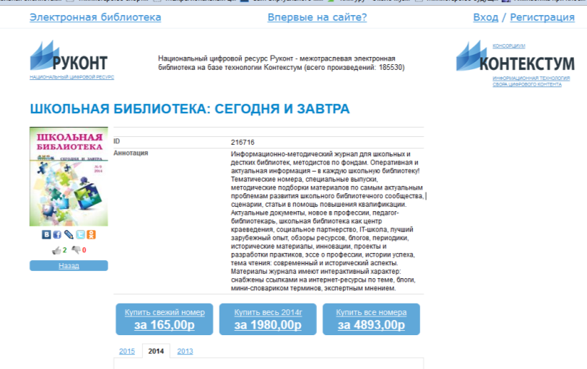
Электронная версия журнала «Школьная библиотека: сегодня и завтра»

Slide 17
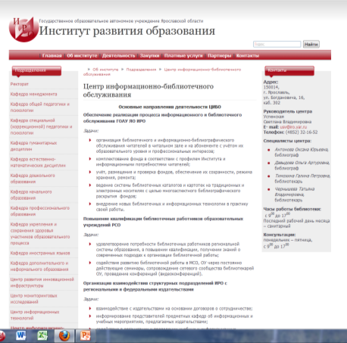
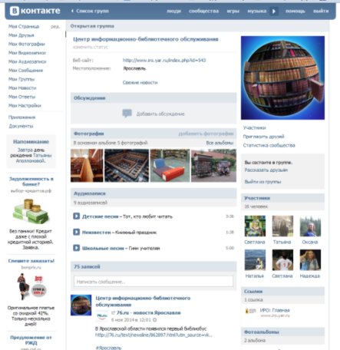
Центр информационно-библиотечного обслуживания ГОАУ ЯО ИРО
Наша страничка на сайте ИРО
Мы Вконтакте

